Slide 1

ĐẠI SỐ lớp 8
TIẾT 5: LUYỆN TẬP

Slide 2
Những hằng đẳng thức đáng nhớ
a) Bình phương của một tổng
(A + B)² = A² + 2AB + B²
b) Bình phương của một hiệu
(A - B)² = A² - 2AB + B²
c) Hiệu hai bình phương
A² - B² = (A + B)(A - B)

Slide 3
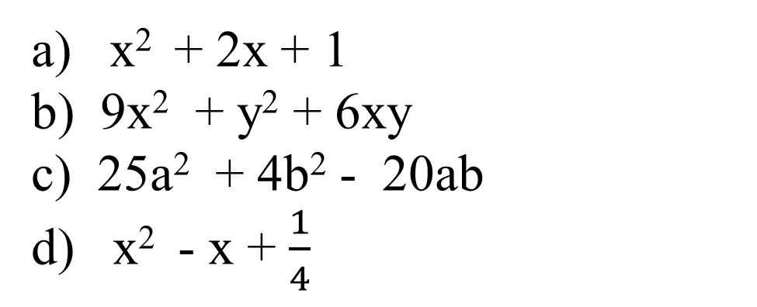
Viết các biểu thức dưới dạng bình phương của một tổng hoặc một hiệu
Bài 16/ 11(sgk)
x² + 2x + 1
b) 9x² + y² + 6xy
c) 25a² + 4b² - 20ab
d) x² - x + $\frac{1}{4}$

Slide 4
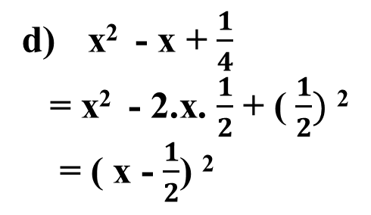
Bài 16/ 11(sgk)
a) x² + 2x + 1
= x² + 2.x.1 + 1²
= ( x + 1) ²
9x² + y² + 6xy
= 9x² + 6xy + y²
= (3x)² + 2.3x.y + y²
= ( 3x + y) ²
x² - x + $\frac{1}{4}$
= x² - 2.x. $\frac{1}{2}$ + ( $\frac{1}{2})$²
= ( x - $\frac{1}{2}$) ²
25a² + 4b² - 20ab
= 25a² - 20ab + 4b²
= (5a)² - 2.5a.2b + (2b)²
= ( 5a - 2b) ²

Slide 5
35²
Bài 17/ 11(sgk)
Chứng minh rằng: ( 10a + 5 ) ² = 100a(a+1) + 25
Giải:
Ta có VT: ( 10a + 5 ) ²
= (10a)² + 2.10a.5 + 5²
= 100a² + 100a + 25 (1)
Và VP: 100a(a+1) + 25
= 100a² + 100a + 25 (2)
=> ( 10a + 5 ) ² = 100a(a+1) + 25
Áp dụng: 25² = ( 10.2 + 5 ) ²
Ta có ( 10.2 + 5 ) ²
= 100.2(2+1) + 25
= 100.2.3 +25
= 600 +25
= 625
= 1225
a =
3
12
00 + 25
4
a +1 =
3 + 1

Slide 6
195²
= 38025
a =
19
380
00 + 25
a +1 =
19 + 1
20

Slide 7
Chứng minh rằng: ( 10a + 5 ) ² = 100a(a+1) + 25
Giải:
Ta có VT: ( 10a + 5 ) ²
= (10a)² + 2.10a.5 + 5²
= 100a² + 100a + 25 (1)
Và VP: 100a(a+1) + 25
= 100a² + 100a + 25 (2)
=> ( 10a + 5 ) ² = 100a(a+1) + 254
Áp dụng: 25² = ( 10.2 + 5 ) ²
Ta có ( 10.2 + 5 ) ²
= 100.2(2+1) + 25
= 100.2.3 +25
= 600 +25
= 625
Áp dụng: 35² = ( 10.3 + 5 ) ²
Ta có ( 10.3 + 5 ) ²
= 100.3(3+1) + 25
= 100.3.4 +25
= 1200 +25
= 1225
Áp dụng: 65² = ( 10.6 + 5 ) ²
Ta có ( 10.6 + 5 ) ²
= 100.6(6+1) + 25
= 100.6.7 +25
= 4200 +25
= 4225

Slide 8
Bài 21 SGK/ 12: Viết các đa thức sau dưới dạng bình phương của một tổng hoặc một hiệu:
a) 9x² - 6x + 1
= ( 3x)² - 2.3x.1 + 1²
= (3x – 1)²
b) ( 2x + 3y)² + 2(2x+3y) + 1
= ( 2x + 3y)² + 2(2x+3y).1 + 1
= ( 2x + 3y + 1 )²

Slide 9
Bài 21 SGK/ 12: Chứng minh rằng:
(a + b)² = (a – b)² + 4ab
Và (a – b)² = (a + b)² – 4ab
Giải
Ta có VP = (a +b) ² – 4ab
= a ² + 2ab + b ^{2 _} 4ab
=a ² - 2ab + b ²
= (a – b)² =VT
Vậy (a – b)² = (a + b)² – 4ab
Ta có VP = (a - b) ² + 4ab
= a ² - 2ab + b ² + 4ab
=a ² + 2ab + b ²
= (a + b)² =VT
Vậy (a + b)² = (a - b)² + 4ab
a) Tính (a - b)² ,
biết a+b=7 và a.b=12
Ta có (a - b)² = (a + b) ² - 4ab
= 7² - 4.12
= 49 - 48
= 1
b) Tính (a + b)² ,
biết a-b=20 và a.b=3
Ta có (a + b)² = (a - b) ² +4ab
= 20² + 4.3
= 400+12
= 412

Slide 10
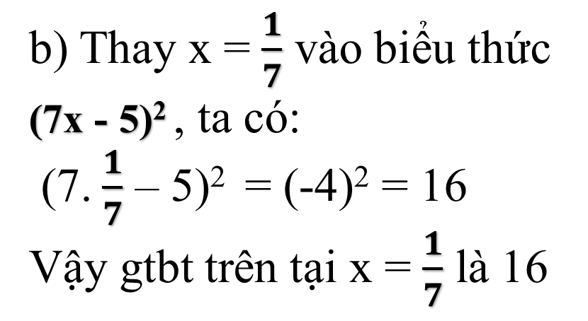
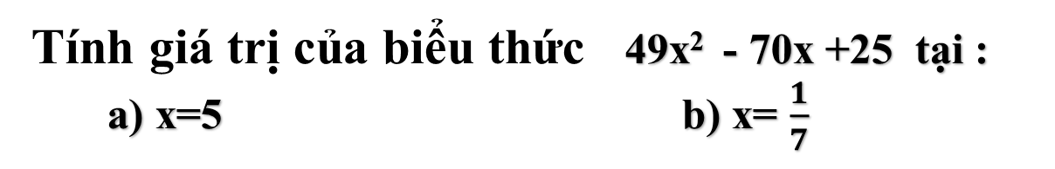
Bài 24 SGK/ 12
Tính giá trị của biểu thức 49x² - 70x +25 tại :
a) x=5 b) x= $\frac{1}{7}$
Ta có 49x² - 70x + 25
= (7x) ² - 2.7x.5 + 5 ²
= (7x - 5)²
a) Thay x = 5 vào biểu thức (7x - 5)² , ta có:
(7.5 – 5)² = 30² = 900
Vậy gtbt trên tại x = 5 là 900
b) Thay x = $\frac{1}{7}$ vào biểu thức (7x - 5)² , ta có:
(7. $\frac{1}{7}$ – 5)² = (-4)² = 16
Vậy gtbt trên tại x = $\frac{1}{7}$ là 16

Slide 11
Bài 25 SGK/ 12: Tính
a) (a + b + c )²
= [(a + b) +c]²
= (a + b )² + 2.(a + b).c + c²
= a² + 2ab + b² + 2ac + 2bc + c²
= a² + b² + c² + 2ab + 2ac + 2bc
b) (a + b - c )²
= [(a + b) - c]²
= (a + b )² - 2.(a + b).c + c²
= a² + 2ab + b² - 2ac - 2bc + c²
= a² + b² + c² + 2ab - 2ac - 2bc

Slide 12
Dặn dò:
-Ôn lại các hằng đẳng thức đã học
-Làm BT 20, 22, 25b,c SGK / 12

